Slide 1
Консультационный пункт в МБДОУ «Детский сад № 2»
Муниципальное бюджетное дошкольное образовательное учреждение «Детский сад № 2»
г. Балахна 2018год

Slide 2
Главная задача Российской образовательной политики заключается в обеспечении современного качества образования, на основе сохранения его фундаментальности и соответствия актуальным и перспективным потребностям личности, общества и государства.
Согласно государственной политике, вопрос создания консультационных центров и пунктов на базе дошкольных организаций занимает важное место

Slide 3
Закон РФ «Об образовании»
Статья 18. Дошкольное образование
1. Родители являются первыми педагогами. Они обязаны заложить основы физического, нравственного и интеллектуального развития личности ребенка в раннем детском возрасте.
3. Для воспитания детей дошкольного возраста, охраны и укрепления их физического и психического здоровья, развития индивидуальных способностей и необходимой коррекции нарушений развития этих детей в помощь семье действует сеть дошкольных образовательных учреждений.
4. Отношения между дошкольным образовательным учреждением и родителями (законными представителями) регулируются договором между ними, который не может ограничивать установленные законом права сторон.
5. Органы местного самоуправления организуют и координируют методическую, диагностическую и консультативную помощь семьям, воспитывающим детей дошкольного возраста на дому.

Slide 4
Статья 64, пункт 3 (ФЗ-273)
«Родители (законные представители) несовершеннолетних обучающихся, обеспечивающие получение детьми дошкольного образования в форме семейного образования, имеют право на получение методической, психолого-педагогической,
диагностической и консультативной помощи
(далее – помощь в семейном образовании) без взимания платы, в том числе в дошкольных образовательных организациях, если в них созданы соответствующие консультационные центры»;

Slide 5
в федеральных документах звучит термин «консультационный центр»
мы используем термин «консультационный пункт»
Различие заключается
в масштабе самой формы
и её автономии
юридическая
организация с большим
штатом
разных специалистов
на базе ДОУ с привлечением
штатных специалистов

Slide 6
Методические рекомендации (Министерства образования и науки Российской Федерации)
по организации и функционированию
в субъектах Российской Федерации консультационного центра по взаимодействию дошкольных образовательных организаций различных форм и родительской общественности.
Настоящие методические рекомендации предназначены для обеспечения поддержки консультационных центров, обеспечивающих оказание помощи в семейном образовании
МЕТОДИЧЕСКИЕ РЕКОМЕНДАЦИИ
ПО ОРГАНИЗАЦИИ И ФУНКЦИОНИРОВАНИЮ В СУБЪЕКТАХ РОССИЙСКОЙ ФЕДЕРАЦИИ КОНСУЛЬТАЦИОННОГО ЦЕНТРА
ПО ВЗАИМОДЕЙСТВИЮ ДОШКОЛЬНЫХ ОБРАЗОВАТЕЛЬНЫХ ОРГАНИЗАЦИЙ РАЗЛИЧНЫХ ФОРМ И РОДИТЕЛЬСКОЙ ОБЩЕСТВЕННОСТИ

Slide 7
Федеральный государственный образовательный стандарт дошкольного образования,
утвержденным приказом Минобрнауки России от 17 октября 2013 года №1155
(далее – ФГОС ДО)

Slide 8
Постановление Правительства Нижегородской области от 4 июня 2014 г. N 373
ПРАВИТЕЛЬСТВО НИЖЕГОРОДСКОЙ ОБЛАСТИ
ПОСТАНОВЛЕНИЕ
от 4 июня 2014 г. N 373
ОБ УТВЕРЖДЕНИИ ПОЛОЖЕНИЯ О ПРЕДОСТАВЛЕНИИ РОДИТЕЛЯМ (ЗАКОННЫМ ПРЕДСТАВИТЕЛЯМ) НЕСОВЕРШЕННОЛЕТНИХ ОБУЧАЮЩИХСЯ, ОБЕСПЕЧИВАЮЩИМ ПОЛУЧЕНИЕ ДЕТЬМИ ДОШКОЛЬНОГО ОБРАЗОВАНИЯ В ФОРМЕ СЕМЕЙНОГО ОБРАЗОВАНИЯ, МЕТОДИЧЕСКОЙ, ПСИХОЛОГО-ПЕДАГОГИЧЕСКОЙ,
ДИАГНОСТИЧЕСКОЙ И КОНСУЛЬТАТИВНОЙ ПОМОЩИ БЕЗ ВЗИМАНИЯ ПЛАТЫ,
В ТОМ ЧИСЛЕ В ДОШКОЛЬНЫХ ОБРАЗОВАТЕЛЬНЫХ ОРГАНИЗАЦИЯХ И ОБЩЕОБРАЗОВАТЕЛЬНЫХ ОРГАНИЗАЦИЯХ, ЕСЛИ В НИХ СОЗДАНЫ СООТВЕТСТВУЮЩИЕ КОНСУЛЬТАЦИОННЫЕ ЦЕНТРЫ

Slide 9
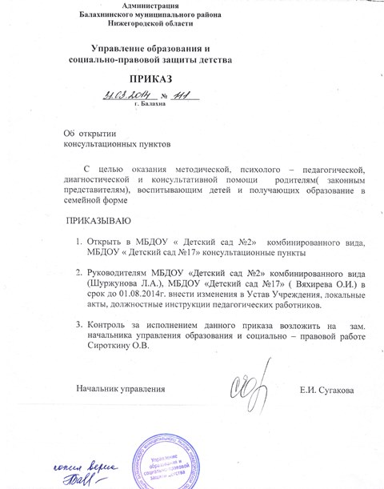
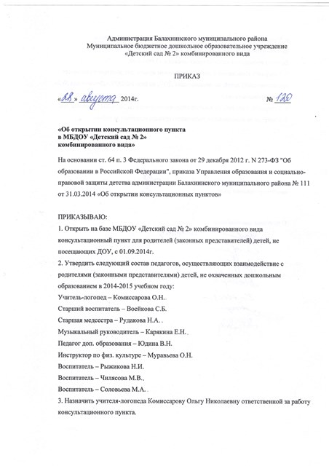
На муниципальном уровне издан приказ Управления образования и социально-правовой защиты детства № 111 от 31.03.2014 года
«Об открытии консультационных пунктов в МБДОУ»
Приказом № 120, от 25 августа 2014 года на базе МБДОУ «Детский сад № 2» был открыт Консультационный пункт для родителей

Slide 10
Консультационный пункт является структурным подразделением муниципального учреждения, реализующего программу дошкольного образования.
Консультационный пункт создан для родителей (законных представителей) детей в возрасте от 0 до 7 лет

Slide 11
Цель создания Консультационного пункта
оказание методической , психолого-педагогической, диагностической и консультативной помощи родителям в выявлении проблемы в развитии детей и их коррекции.
Основными задачами Консультационного пункта являются:
Повышение осведомлённости родителей в вопросах образовательных проблем.
Активизация родительской позиции, формирование социального партнёрства с родительской общественностью
Повышение психолого-педагогической компетентности родителей
Информирование родителей об учреждениях системы образования, где могут оказать квалифицированную помощь ребенку в соответствии с его индивидуальными особенностями

Slide 12
Основные функции Консультационного пункта:
Диагностическая (психолого-медико-педагогическое обследование ребенка)
Консультационная (консультирование родителей детей)
Методическая (обеспечение методического сопровождения и анализ полученных данных)

Slide 13
Общее руководство и контроль за деятельностью консультационного пункта осуществляется заведующей МБДОУ.
Отчёт о деятельности пункта заслушивается на итоговом заседании педагогического совета ДОУ.
Оказание педагогической помощи родителям осуществляется специалистами консультационного пункта в соответствии с графиком работы, утверждённым руководителем образовательного учреждения по представлению руководителя КП.
Приём родителей в консультационный пункт осуществляется в течение года в зависимости от возможностей учреждения и запроса родителя на основе личного заявления.

Slide 14
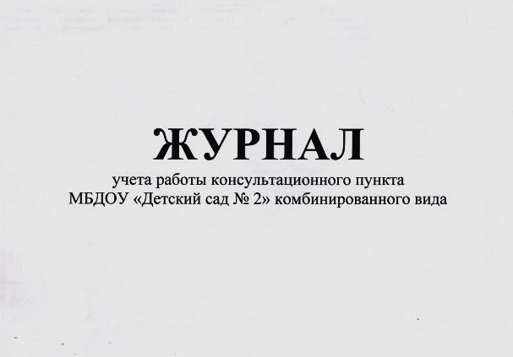
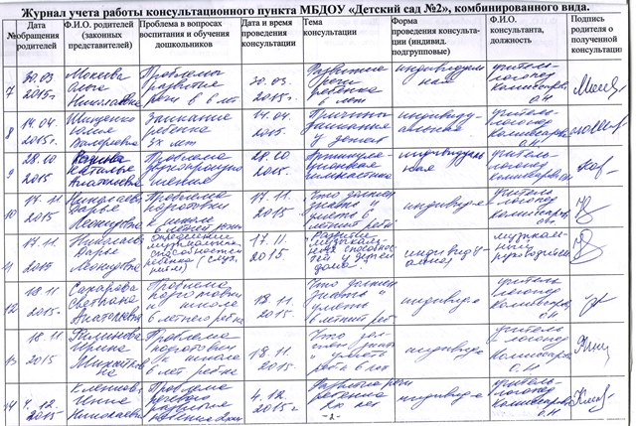
Организация предоставления услуг по оказанию педагогической помощи осуществляется на основании: обращения родителей, зарегистрированных в установленном порядке в журнале регистрации родительских обращений и заключения договора между МБДОУ и родителями.

Slide 15
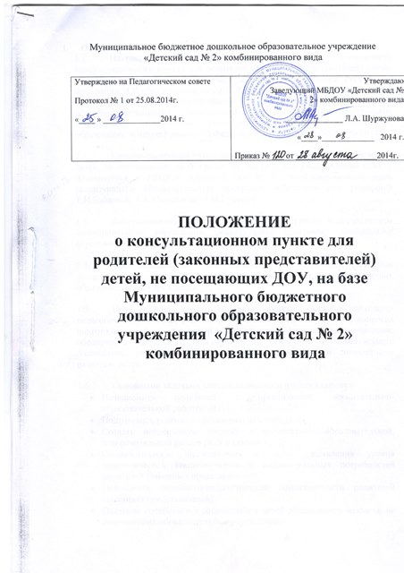
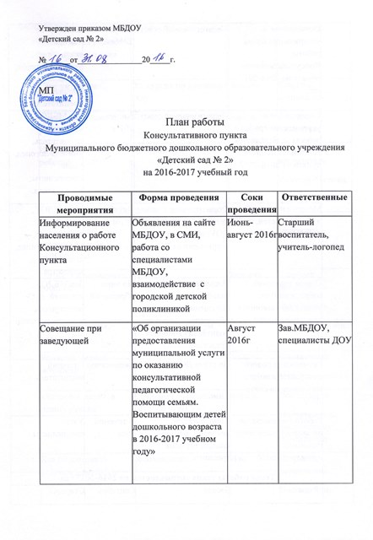
В ДОУ разработано и утверждено Положение о Консультационном пункте, ежегодно составляется план работы Консультационного пункта на учебный год.

Slide 16
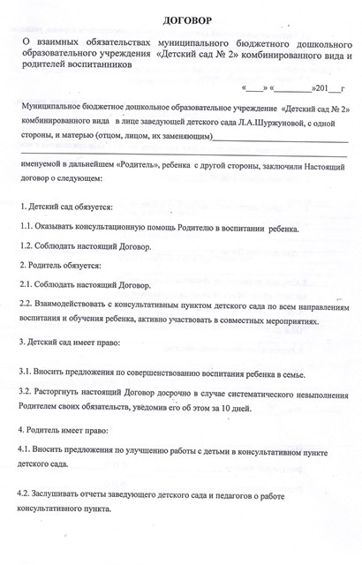
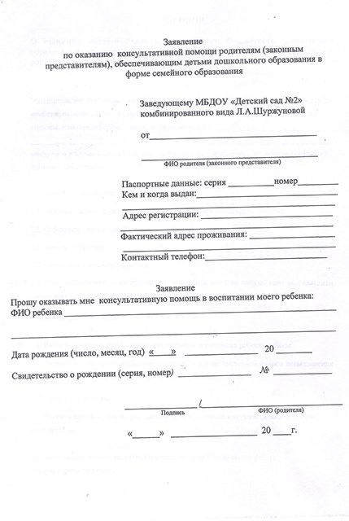
Также разработаны форма Договора о взаимных обязательствах учреждения и родителями (законными представителями) и заявления по оказанию консультационных услуг.

Slide 17
Формы взаимодействия
Взаимодействие с родителями и детьми в консультационном пункте проводится в различных формах: групповых, подгрупповых, индивидуальных.
Основная форма работы – консультирование (заочное, индивидуальное/групповое) .
Сама по себе форма консультирования (лат. consultation – совещаюсь, обсуждаю, забочусь)

Slide 18
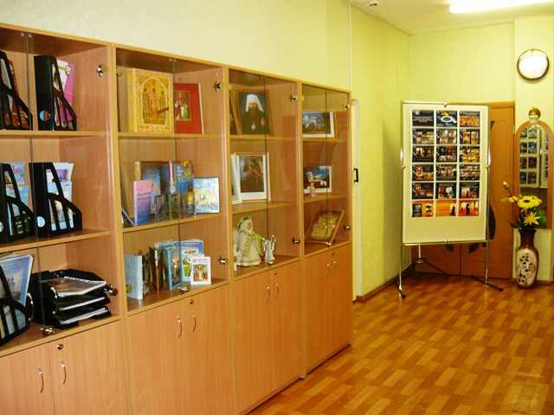
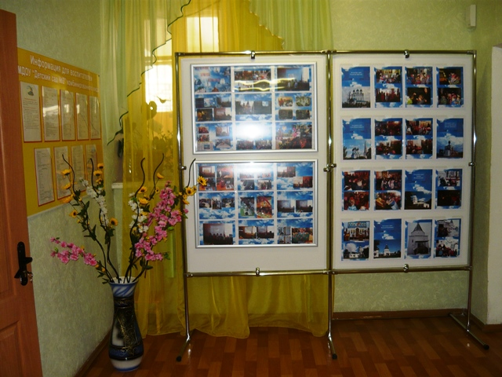
В нашем учреждении открылся Ресурсный центр по духовно-нравственному воспитанию детей. Это направление деятельности для нас является приоритетным. И работа консультационного пункта для родителей наполнена этим важнейшим и актуальным содержанием.

Slide 19
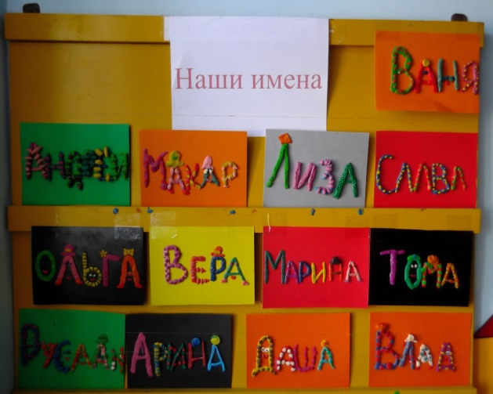
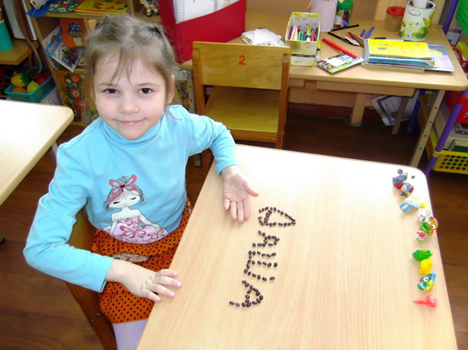
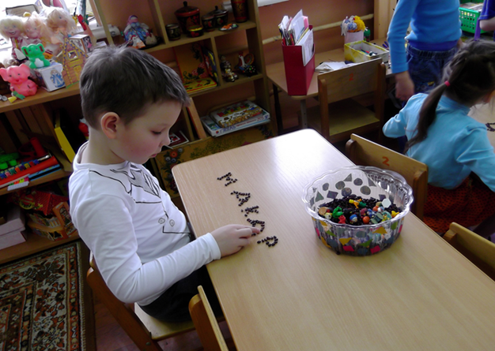
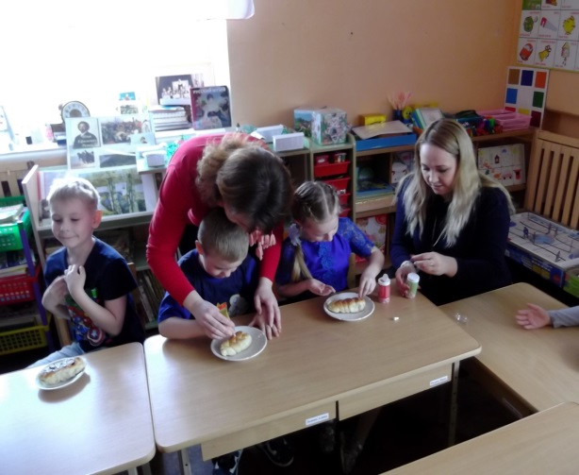
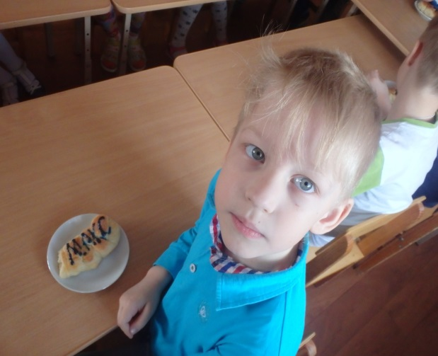
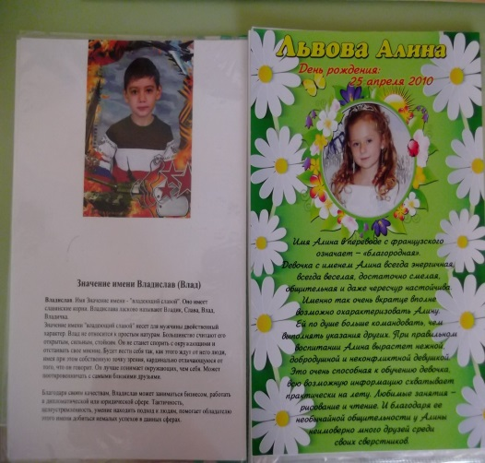
Совместные с родителями проекты «Наши имена»

Slide 20
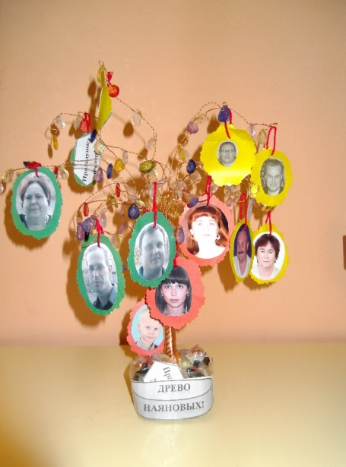
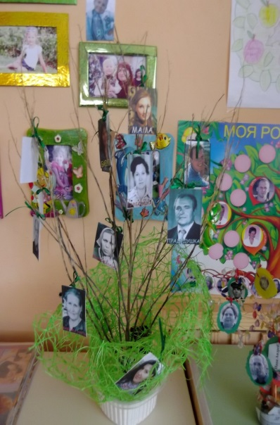
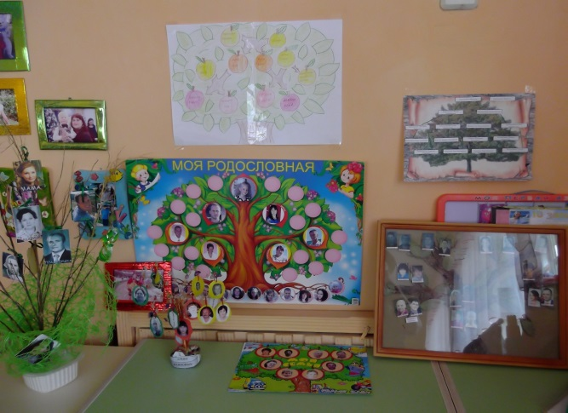
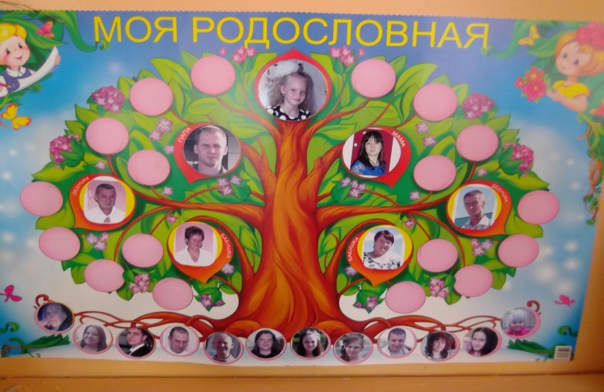
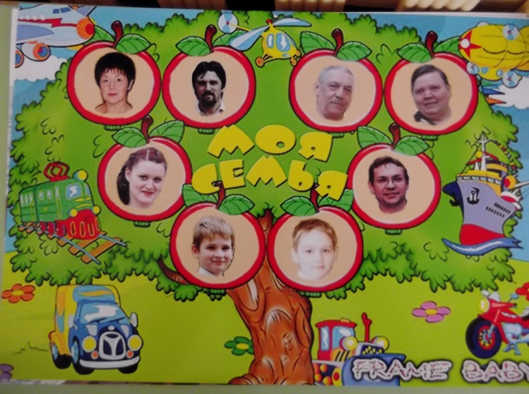
«Генеалогическое древо»
.

Slide 21
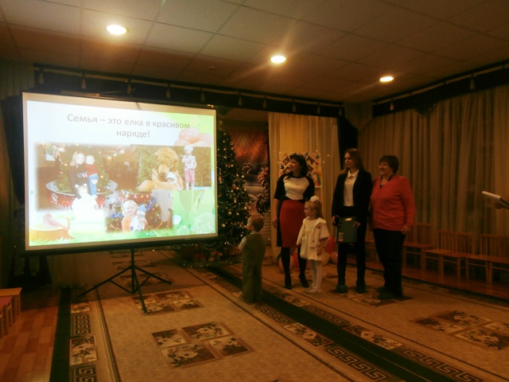
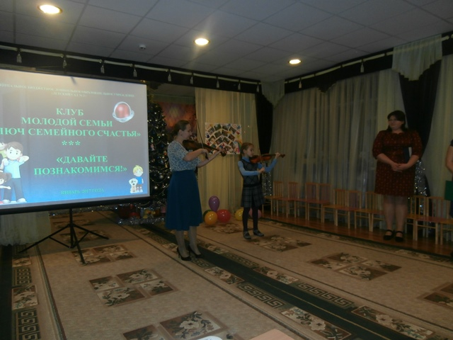
Клуб молодой семьи «Ключ семейного счастья»

Slide 22
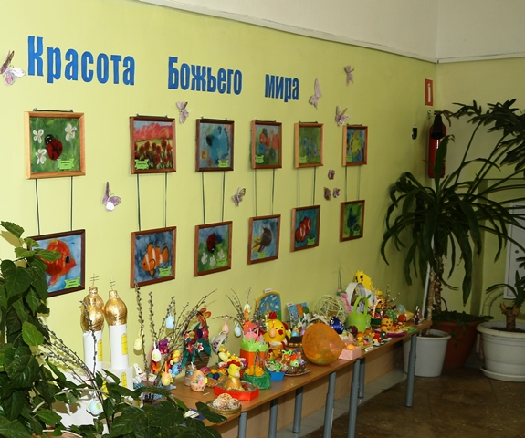
Творческие работы детей в технике шерстеваляния, представленные на выставке «Красота Божьего мира»

Slide 23
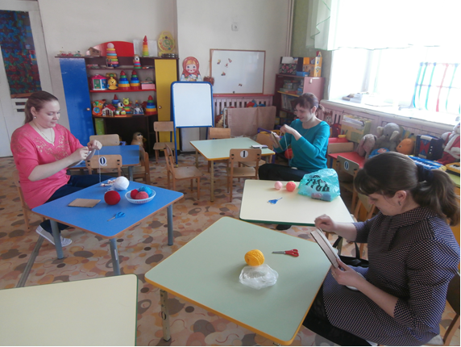
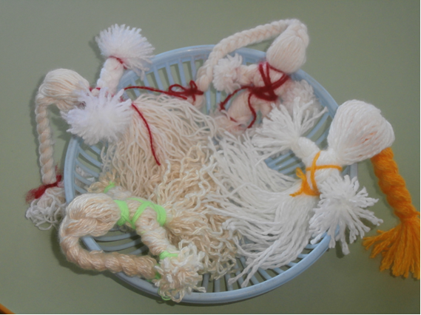
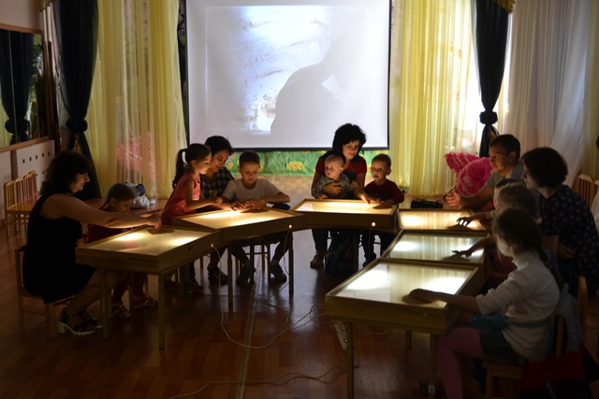
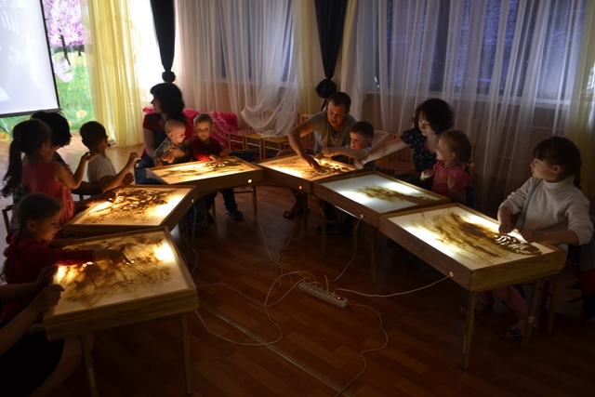
Мастер-класс по изготовлению кукол-оберегов
Мастер-класс «Песочная арт-терапия»

Slide 24
Перспективу деятельности консультационного пункта мы видим в расширении спектра предлагаемых услуг, планируем провести:
мастер- классы по «Песочной арт-терапии» для неорганизованных детей и детей-инвалидов дошкольного возраста.
Для будущих и молодых мам планируем провести цикл просветительских встреч по знакомству с программой «Кроха».
Предложим родителям неорганизованных детей посетить занятия по программе Бон «Английский язык для малышей».
«Киллинг- это увлекательно» и многие другие.

Slide 25
Спасибо за внимание, приглашаем к сотрудничеству.

